Slide 1


REPUBLIQUE DU NIGER
MINISTERE DE L’ENSEIGNEMENT SUPERIEUR, DE LA RECHERCHE ET DE L’INNOVATION
INSTITUT AFRICAIN DE TECHNOLOGIE
(IAT)
CSP ALGOZA
THEME: Conception Et Réalisation d’un logiciel de gestion de stock des fournitures scolaire: Cas de CSP Algoza
Mémoire de Fin de cycle présenté en vue de l’obtention du diplôme de Master Professionnel
Option: Génie Logiciel
Présenté et soutenu par:
SOULEY ISSOUFOU Hassane
TAHIROU HASSANE Abdoulaye
Encadré par:
Dr MAHAMADOU I. TIADO
Maitre des conférences
Promotion: 2020-2022

Slide 2
PLAN
INTRODUCTION
PREMIERE PARTIE: PRESENTATION ET ORGANISATION DU CSP ALGOZA
DEUXIEME PARTIE: MODELISATION ET CONCEPTION
TROISIEME PARTIE: REALISATION ET VUES DES INTERFACES.
CONCLUSION
mardi 24 mai 2022

Slide 3
INTRODUCTION
mardi 24 mai 2022

Slide 4
INTRODUCTION
L’informatique:
Science
Traitement automatique
Système d’information
Le stage en entreprise est une étape essentielle de notre parcours de formation .
Ce dans ce cadre que nous avons effectué un stage pratique de perfectionnement au CSP Algoza ou nous sommes engagé à développer une application de gestion de stock des fournitures scolaire. Pour bien réaliser ce travail, nous l’avons scindé en trois parties à savoir :
Présentation et Organisation du lieu de Stage ;
Modélisation et Méthode d’analyse ;
Réalisation et Vues des Interfaces .

Slide 5
PREMIERE PARTIE: PRESENTATION ET ORGANISATION DU CSP ALGOZA
mardi 24 mai 2022

Slide 6
PREMIERE PARTIE: PRÉSENTATION
Raison Social : Complexe Scolaire Privé Algoza ;
Statut Juridique : Entreprise Personnel ;
Capital Social : cinq cent millions F CFA (500,000,000);
Cordonnée géographie : Situer dans la cité Sonitel, le CSP Algoza se trouve au Recasement à 50 mètre de la 3é Latérite (Non loin de l’ONG KARKARA).
Le Complexe Scolaire Privé (CSP) ALGOZA est une école d’enseignement général en qualité du système de programme de l’Education Nationale.
mardi 24 mai 2022

Slide 7
PREMIERE PARTIE: Organisation
Le CSP Algoza est dirigé par un Directeur Général qui est également le Fondateur, ainsi l’école est organisée en des services comme suit:
Le provisorat : Dirigé par un proviseur qui est le chef de l’établissement;
Un censorat ;
Un service Administratif, Financier et Informatique;
Une surveillance générale ;
Une Direction primaire ;
Deux secrétariats ;
mardi 24 mai 2022

Slide 8
PREMIERE PARTIE: Organisation
Organigramme
DIRECTION GENERALE:
Fondateur
GESTIONNAIRE
PROVISORAT
Service Comptabilité
Service Informatique
CENSORAT
DIRECTION PRIMAIRE
Surveillance
Primaire
Secretariat Primaire
Surveillance Générale
Sécretariat College/Lycée
Directeur Adjoint
ICI

Slide 9
DEUXIEME PARTIE: MODELISATION
ET CONCEPTION
mardi 24 mai 2022

Slide 10
DEUXIEME PARTIE : MODELISATION
La réalisation de toute application a besoin d’une démarche d’analyse à suivre, de ce fait nous avons utilisé la méthode MERISE qui est une méthode de conception, de développement et de Réalisation de projet informatique.
mardi 24 mai 2022

Slide 11
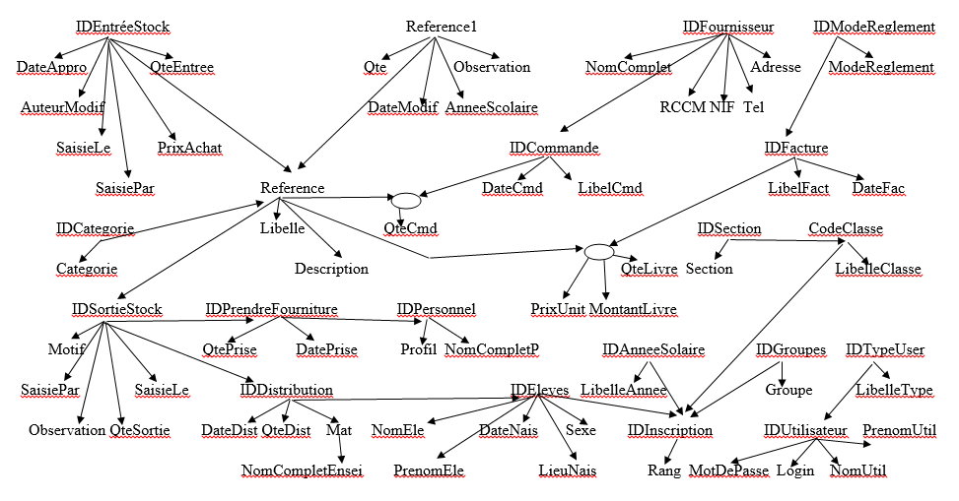
DEUXIEME PARTIE : LA STRUCTURE D’ACCES THEORIQUE
mardi 24 mai 2022

Slide 12
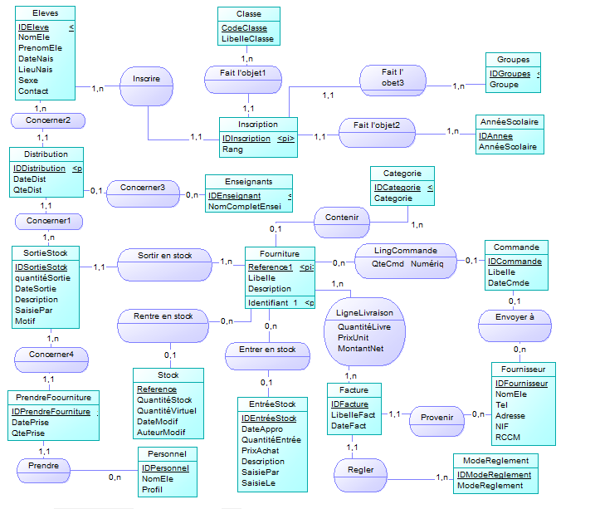
DEUXIEME PARTIE : MODELE CONCEPTUEL DE DONNEES (MCD)

Slide 13
DEUXIEME PARTIE : MODELE LOGIQUE DE DONNEES (MLD)
Fourniture (Reference, Libelle, Description)
Stock (Reference1, QutéStock, QtéVirtuel, DateModif, AuteurModif,AnneeScolaire)
EntréeStock IDEntréeStock, DateAppro, QtéEntrée, PrixAchat, SaisieLe, SaisiePar, Observation, #Reference)
SortieStock (IDSortieStock, QtéSortie, SaisiePar, SaisieLe, Motif, Observation, #Reference)
Fournisseur (IDFournisseur, NomComplet, Adresse, Tel, NIF, RCCM)
Commande (IDCammande, LibelleCmde, DateCmde, #IDFournisseur)
Facture (IDFacture, LibelleFact, DateFatc, #IDFournisseur)
LigneCommande (#IDCommande, #Reference, QtéCmde, TypeArticle)
LigneLivraison (#IDFacture, #Reference, IDModeReglement, QtéLivré, PrixUnit, Total)
ModeReglement (IDModeReglement, ModeReglement)
AnnéeScolaire (IDAnneeScolaire, LibelleAnnee)
mardi 24 mai 2022

Slide 14
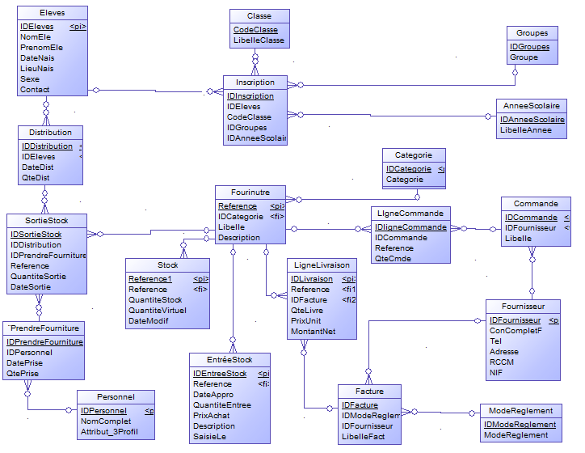
DEUXIEME PARTIE : MODELE PHYSIQUE DE DONNEES (MPD)

Slide 15
TROISIEME PARTIE:REALISATION ET VUES D’INTERFACES

Slide 16



Troisième PARTIE : REALISATION
Cette partie est consacrée à l’explication des outils de conception, les environnements de développements et la réalisation de l’application.
I. Environnement de développement
Eclipse
Net Beans
WinDev 20 Langage de Programmation : Wlangage
ETC.
mardi 24 mai 2022

Slide 17

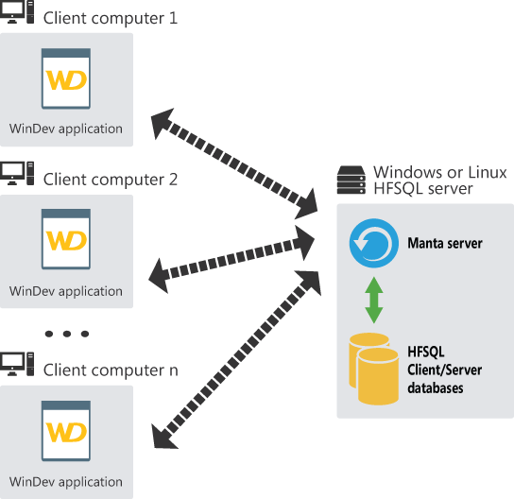
Troisième PARTIE : REALISATION
II. Logiciel de conception :
PowerAMC:
III. Base de Données
HFSQL client/serveur
Architecture HFSQL client/serveur

Slide 18


Troisième PARTIE : REALISATION
IV. Logiciel utilisé
Outil de capture d’écran :
Microsoft Word :
mardi 24 mai 2022

Slide 19
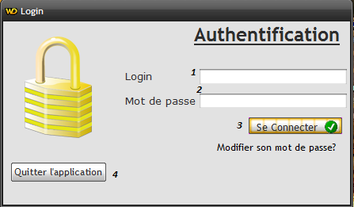
Troisième PARTIE : VUES DES INTERFACES
I. Fenêtre d’authentification :
1 : Champ de saisi nom d’utilisateur
2 : Champ de saisi mot de passe
3 : Bouton de connexion
4 : Bouton pour fermer l’application

Slide 20
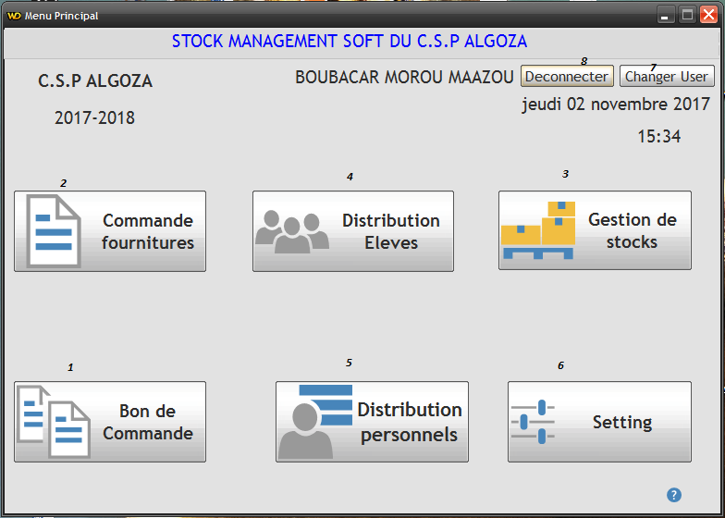
Troisième PARTIE : VUES DES INTERFACES
II. Menu Général :
Comme son nom l’indique, le Menu Général comporte tous les modules de l’application.

Slide 21
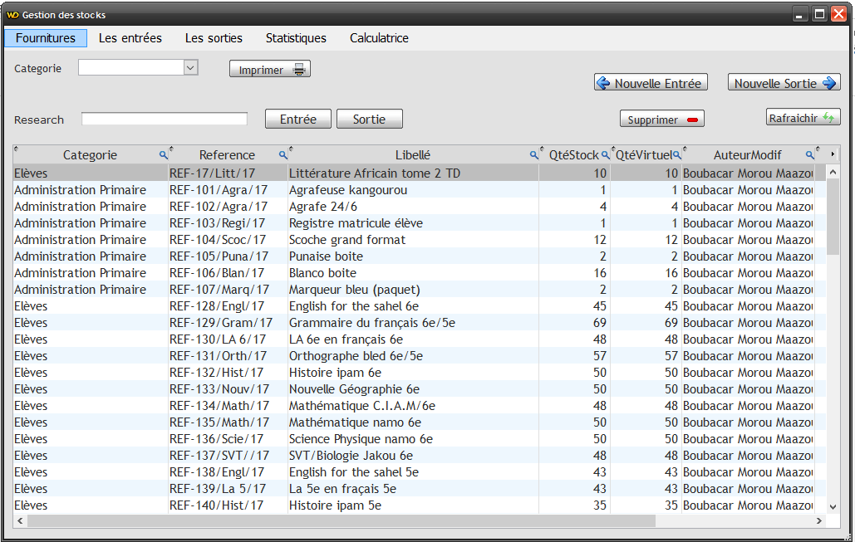
Troisième PARTIE : VUES DES INTERFACES
III. Stocks actuels
Ici, nous avons le stock réel (actuel) dans le magasin.

Slide 22
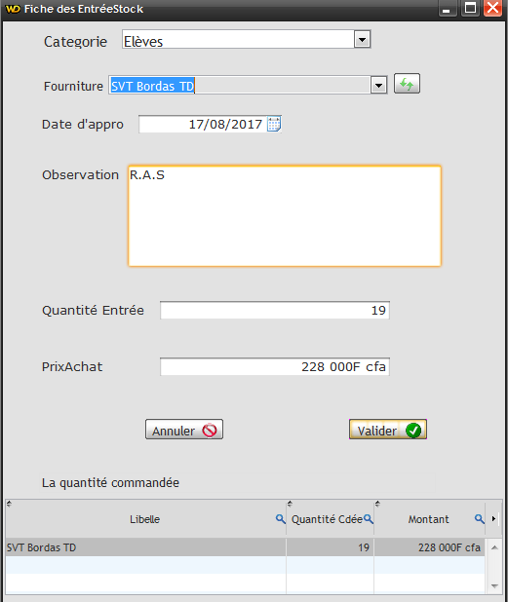
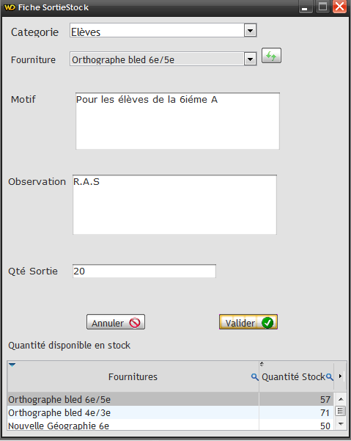
Troisième PARTIE : VUES DES INTERFACES
IV. Fiche d’entrée des fournitures en stock V. Fiche de sortie des fournitures en stock
Permet l’enregistrement des fournitures entrées en stock. Permet l’enregistrement les sorties en stock.

Slide 23
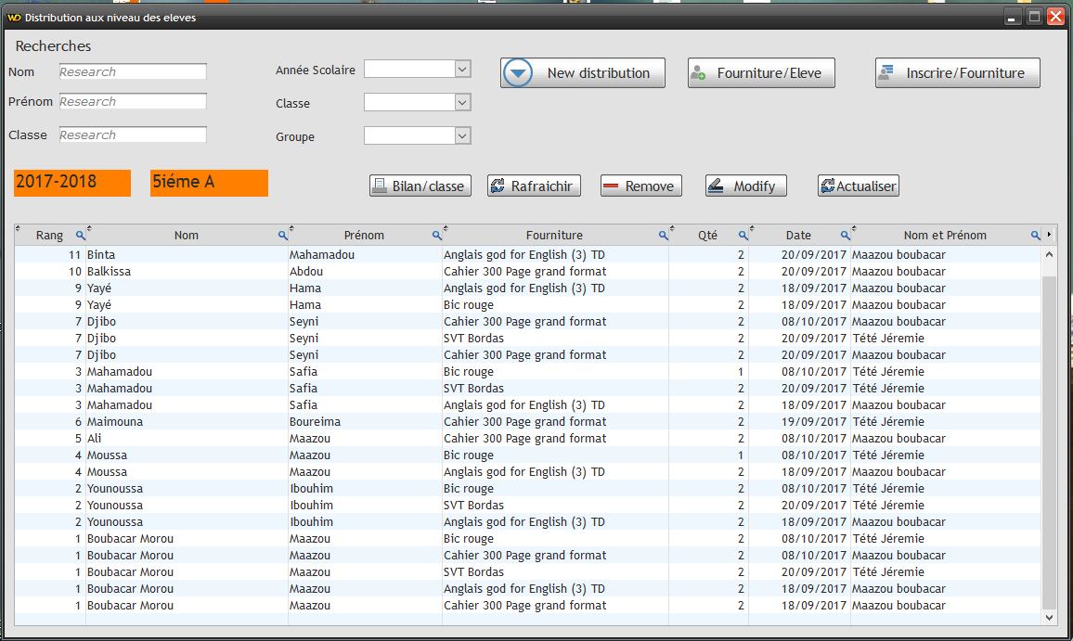
Troisième PARTIE : VUES DES INTERFACES
VI. Tableau de fournitures distribuées
Permet d’afficher toutes les fournitures distribuées.

Slide 24
CONCLUSION
En définitive, ce Stage nous a été d’une grande utilité. Il nous a permis non seulement de mettre en pratique les connaissances acquises à l’école durant ces cinq (5) années de formation, mais aussi d’acquérir de nouvelles connaissances.

Slide 25
MERCI POUR VOTRE AIMABLE ATTENTION !!!
Notes:
Le photovoltaïque est toutefois une solution d'avenir qui mérite d'être un peu plus exploitée. C’est une énergie qui permet une production autonome d’électricité, une économie de combustibles fossiles et donc la réduction des émissions de gaz à effet de serre ainsi qu’une réduction de la pollution atmosphérique. C’est un système facile à installer et modulable, sa construction et sa maintenance peuvent être assurées par des non spécialistes. L’absence de pièces mécaniques en mouvement réduit les risques de panne.
Ce travail nous a permis d’acquérir des connaissances essentielles sur les énergies renouvelables. Il nous a surtout permis d’apprendre plus le dimensionnement des installations solaires, connaître pratiquement les appareils solaires, ainsi que leur fonctionnement.

